Slide 1
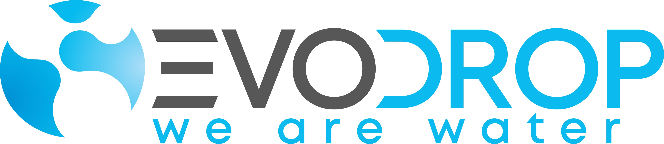
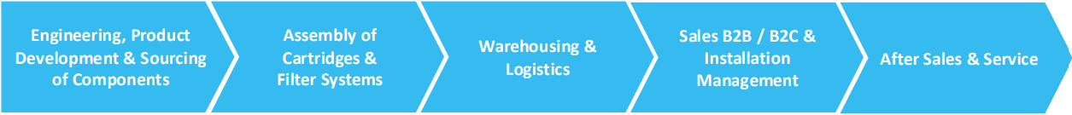

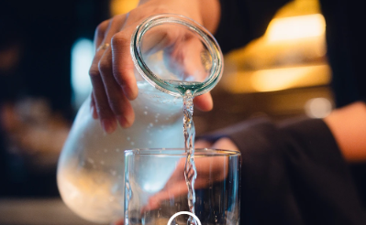
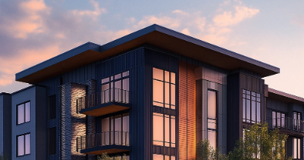
One Pager |
Swiss water filtration company with award-winning products for both B2B and B2C markets
Investment-Thesis: Founders seeking up to CHF 4m for a minority stake, with openness to a majority deal (up to 51%)
Founded: 2019
HQ: Wangen-Brüttisellen, Switzerland
Website: https://evodrop.com
Industry: Industrial
Niche: Water Filtration
Revenue (2025A): CHF 7.8m
Adj. EBITDA (2025A): EUR 1.9m (25%)
Owners:
Fabio Hüther (33%), Dino Novia (33%), Luciano Novia (33%)
Management Team:
Dino Novia (CEO)
Fabio Hüther (CTO)
No of employees: 15 (2025)
Source: Ramus & Company AG
received on: 20.02.2026
Next steps: N.A.
Evodrop AG offers water treatment products based exclusively on biological technology, combining bio-based limescale protection through malic acid for B2B and B2C markets
3 founders and advisory board consisting of industry experts, + manuf. resources in Asia
Cartridge subscription service creating recurring revenues l (14% recurring revenues in 2025)
7’000+ systems sold, 30’000+ users for products both at point of entry and point of use
Patented filtration technology without electricity consumption and/or wastewater production
Industry recognition: 12 awards in 2024/2025
Experienced and Motivated Founder / Management Team
Innovation, Patents and growing market of CHF 100bn
Majority Investment
Planning assembly & production subsidiary in East Asian country
Start-Up Character
Key Facts
Description
Product Portfolio
Investment Rationale
Engineering, Product Development & Sourcing of Components
Assembly of
Cartridges &
Filter Systems
Warehousing &
Logistics
Sales B2B / B2C &
Installation
Management
After Sales & Service
Private households
Restaurants & businesses
Large properties
Investment Criteria
✓
EBITDA (EUR 1.0m)
DACH
Customer Structure
Key Financials
✓
EBITDA margin (10%)
Majority stake
✓
Digitization potential
Asset light
in CHFm
✓
Buy & Build potential
✓
ESG
Largest Customer
Market fragmentation
2nd and 3rd
+59%
Acquisition Strategy
CHF 7.8m
4th and 5th
+37%
Vertical
✓
Horizontal
6th to 10th
0.1
(0.1)
21%
Geographical
Other 6,000 Customers
4%
6%
(3%)
25%
16%
18%
4.0
5%
Status:
Internal discussion – 03.03.26
4%
22A
23A
24A
25E
26P
27P
28P
CapEx
n/a | 3.9% | 3.4% | 1.7% | 13.6% | 9.0% | 6.5%
Revenue
EBITDA
EBITDA margin
Investment criteria fulfilled
Questions to be answered
Not of interest to CCA

Slide 2
EVODROP ist ein Schweizer Wasserfilterunternehmen mit preisgekrönten und branchenverändernden Produkten und Dienstleistungen für den B2B- und B2C-Markt.− Wasseraufbereitungsprodukte der nächsten Generation, die ausschließlich auf biologischer Technologie basieren und einen biobasierten Kalkschutz durch Apfelsäure kombinieren.
− Patentierte Filtertechnologie ohne Stromverbrauch und/oder Abwasserproduktion
– Branchenanerkennung: 12 Auszeichnungen in den Jahren 2024/2025.
− Modulare und wartungsarme zertifizierte Systeme für eine einfache Installation.
− Kartuschen-Abonnementservice, der hohe wiederkehrende Umsätze mit erheblichem Skalierungspotenzial generiert(14% wiederkehrende Umsätze im Jahr 2025)
− Breites IP-Portfolio mit 8 Erfindungen und verschiedenen Technologielösungen für unterschiedliche Märkte und Anwendungen
− Hybrides B2B2C-Modell: Verkauf über professionelle Händler und Installateure (B2B), eigene Kanäle(B2C), ergänzt durch OEM-Partner (B2B) 30% B2C, 70% B2B
− Signifikante Zugkraft: über 7.000 verkaufte Systeme, über 30.000 Nutzer für Produkte sowohl am Eintrittspunkt(Wasserleitung) als auch am Verwendungsort (Küche)
− Kartusche basierend auf Schweizer Technologie und Ingenieurskunst, kombiniert mit der Produktion in einer eigenenTochtergesellschaft an einem kostengünstigeren Standort in Asien
− Drei Gründer und ein hochkarätiger Beirat aus Branchenexperten, diein einem Team von 15 Mitarbeitern + Fertigungsressourcen in Asien zusammenarbeitenÜbersetzt mit DeepL.com (kostenlose Version)

Slide 3
EVEREST weist das folgende Unternehmens-Profil auf:
Proprietäre, patentgeschützte Technologie in den Bereichen kalkfreie Hausinstallation und Hochleistungsfiltration – Lösungen sowohl für Wasser-Hauptzuleitung und für Küchen-Wasserhahnen
Wasseraufbereitungsprodukte, die ausschließlich auf biologischer Technologie basieren –Kombination aus biobasiertem Kalkschutz durch Apfelsäure
Geschäftsmodell kombiniert Hardware-Verkauf mit margenstarkem und planbaren Service-Geschäft (Anteil wiederkehrende Umsätze 2025 von 14% und wachsende installierte Basis)
Hybrides B2B2C-Vertriebsmodell mit professionellen Installateuren, OEM-Partnern sowie Endkunden ohne Abhängigkeit von einem einzelnen Vertriebskanal
Mit dem Aufbau einer eigenen Produktionsstruktur in Asien entsteht eine skalierbare Wertschöpfungskette mit voller Kontrolle über IP, Qualität und Marge
Adressiert einen globalen Markt von über CHF 100 Mrd. mit einer klar differenzierten Lösung, die ohne Salz, ohne Stromverbrauch und ohne Abwasserproduktion auskommt
Wachstumsfinanzierung dient der beschleunigten Skalierung, insbesondere der Internationalisierung, Produktionsausbau, Zertifizierungen und dem Ausbau der wiederkehrenden Erlösbasis
3 Gründer / Eigentümer als erfahrenes Management-Team mit insgesamt 15 Mitarbeitenden
Kennzahlen 2025: CHF 7.8M Nettoumsatz, 55% Bruttomarge, 24% EBITDA-Marge
Die Eigentümer streben grundsätzlich ein Minderheits-Investment an – sind aber bei einer interessanten Bewertung auch offen für eine Mehrheitsbeteiligung bis zu 51% in einer Kombination von Kapitalerhöhung und Aktienverkauf. In jedem Fall möchten die Gründer das Unternehmen weiter durch die nächste Phase führen.
Warum JETZT?
Marktdruck durch Mikroverunreinigungen, PFAS und steigende regulatorische Anforderungen / Substitution veralteter Ionenaustauscher-Systeme durch nachhaltige Alternativen / Skalierungsreife Organisation mit validiertem Go-to-Market / Sichtbare Pipeline im OEM- und Immobilienbereich / Klare Margenexpansion durch Produktions- und Volumenhebel
Warum EVEREST?
Disruptive und eigene Technologien welche patentiert und/oder zum Patent angemeldet sind / Kombination aus Kalkelimination, Nanofiltration und modularer Plattform / 7’000+ installierte Systeme, 30’000+ Nutzer / Advisory Board mit internationaler Wasserexpertise / Profitabel & stark wachsend
Warum SKALIERBAR?
Cartridge-Modell mit planbarem Lifetime-Value / Produktionskontrolle bei gleichzeitig kosteneffizienter Struktur / Erweiterbare Plattform (OEM, Coffee, Real Estate, Longevity, Industrial) / Hoher operativer Leverage bei steigender Installationsbasis

